Slide 1
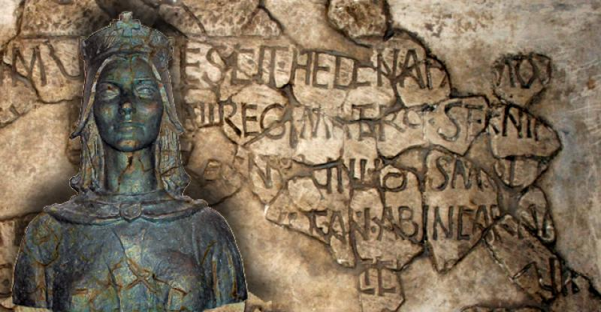
Paralela između kraljice Jelene i žena u Bibliji
Kraljica Jelena

Slide 2
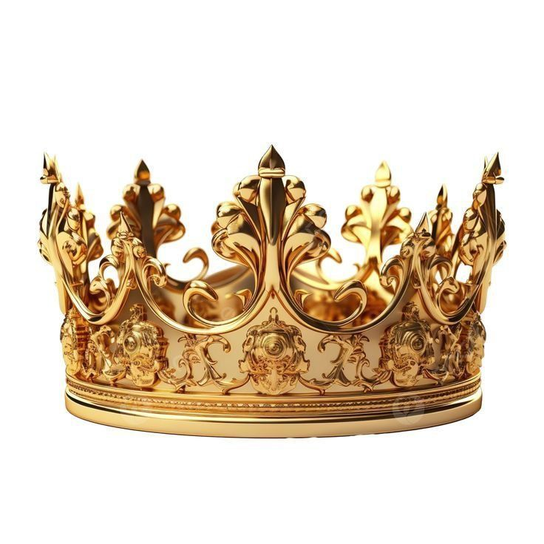
SADRŽAJ
Tiha snaga žena: od dvora do Svetog pisma
Kraljica koja je ostavila trag
Biblijske žene kroz konkretne primjere
Što ih povezuje iznutra
Paralela s Jelenom
Razlike koje oblikuju njihovu snagu
Sličnosti koje ih povezuju
Je li Jelena bila ispred svog vremena?

Slide 3
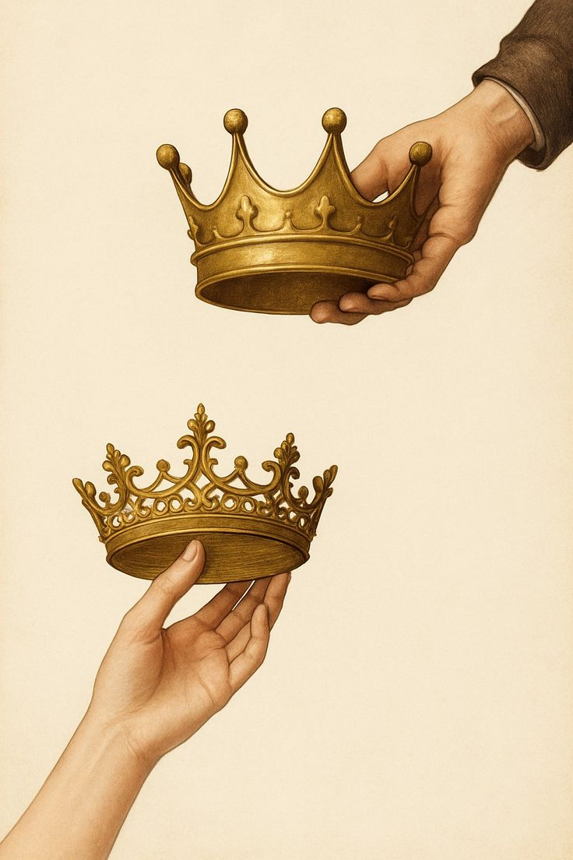
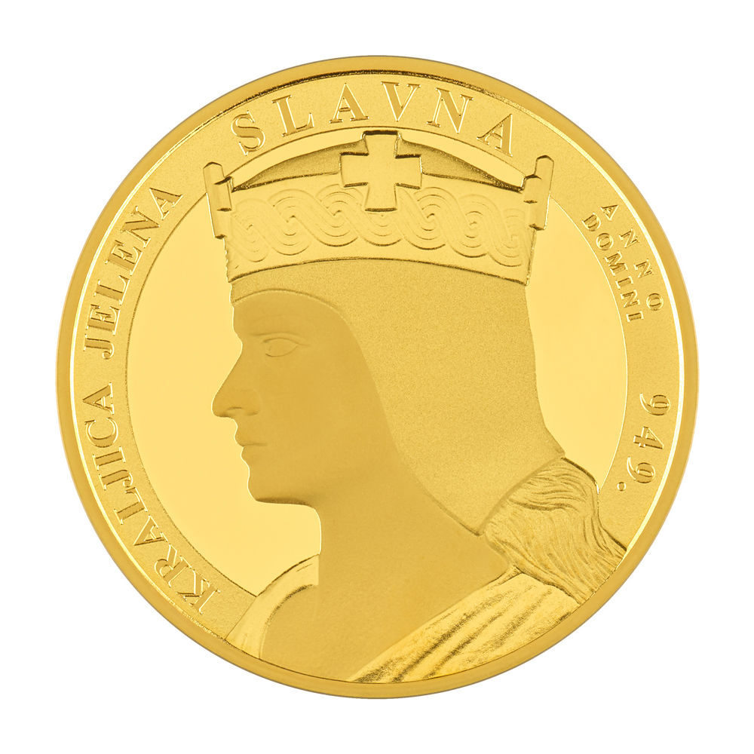
Kraljica koja je ostavila trag
Jelena – život, djela i trag u kamenu
Kraljica Jelena Slavna živjela je u 10. stoljeću i bila žena kralja Stjepana Držislava.
Nakon njegove smrti vjerojatno je imala važnu ulogu u očuvanju stabilnosti kraljevstva.
Poznata po gradnji crkava (posebno u Solinu) i pomaganju siromašnima.
Njezina dobrota bila je toliko poznata da je nazvana “majkom siromaha i zaštitnicom udovica”.
Najvažniji dokaz o njoj je natpis iz Solina (epitaf), koji potvrđuje njezinu povijesnu stvarnost i opisuje njezina dobra djela.
Umrla oko 976. godine, a ostala zapamćena kao ideal kršćanske vladarice.

Slide 4
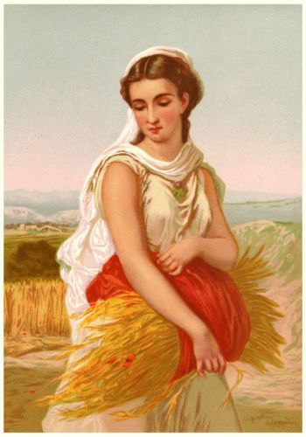
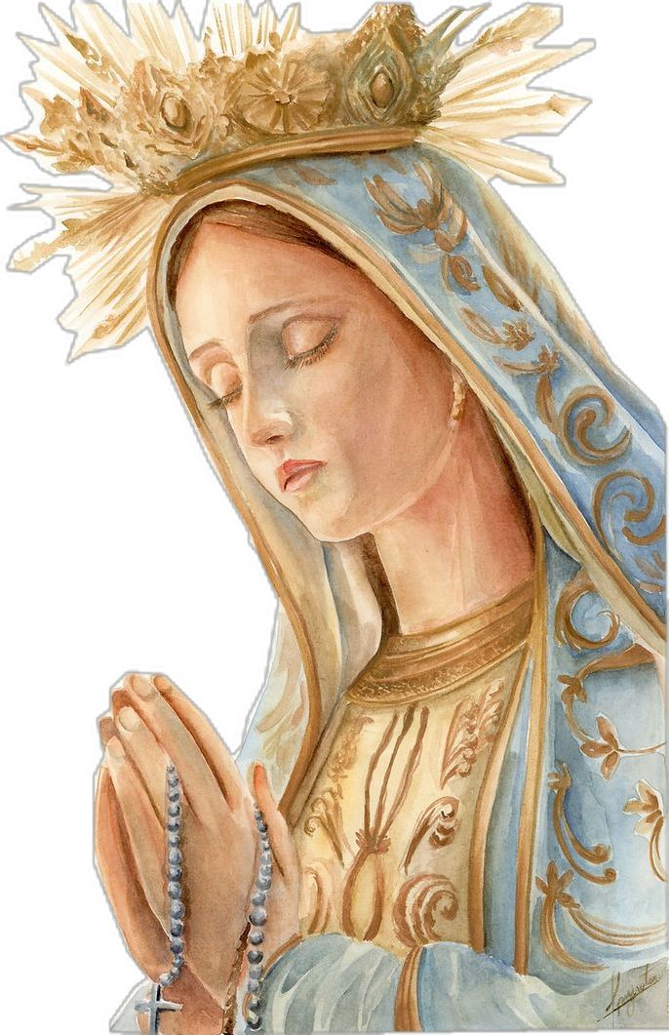
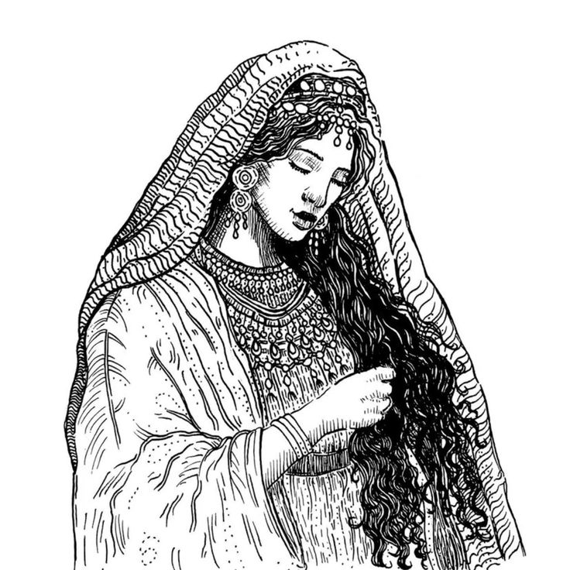
Biblijske žene kroz konkretne primjere
Marija – majka Isusa Krista, poznata po poniznosti i prihvaćanju Božje volje.
Estera – židovska kraljica koja je hrabrošću spasila svoj narod od progona.
Ruta – poznata po vjernosti svojoj obitelji i odanosti unatoč teškom životu.
Sve djeluju u teškim okolnostima, ali ostaju vjerne Bogu.

Slide 5
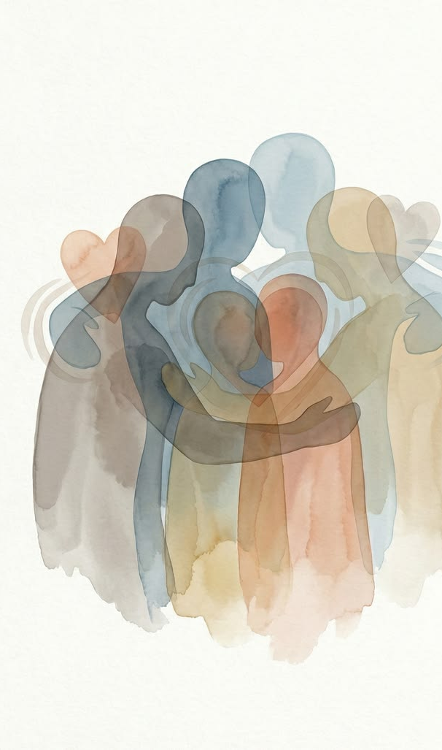
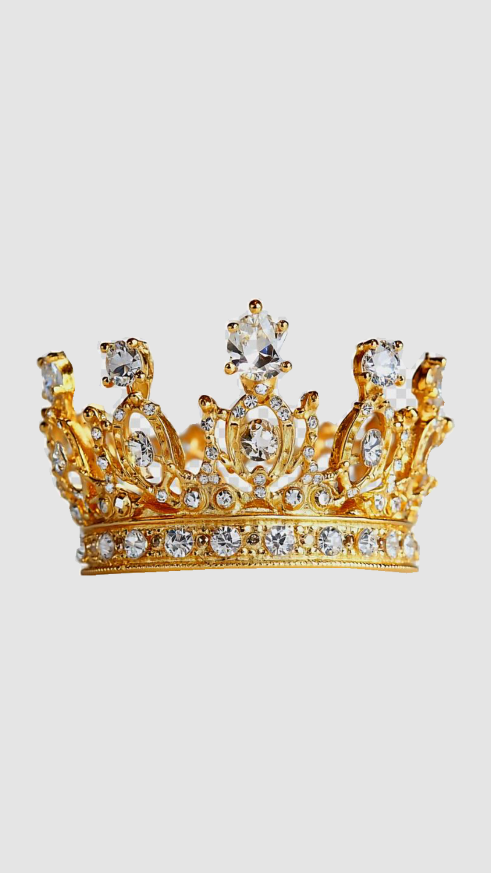
Što ih povezuje iznutra
Vjera kao temelj svih odluka
Spremnost na žrtvu za druge
Ustrajnost unatoč poteškoćama
Snaga koja ne dolazi iz položaja, nego iznutra

Slide 6
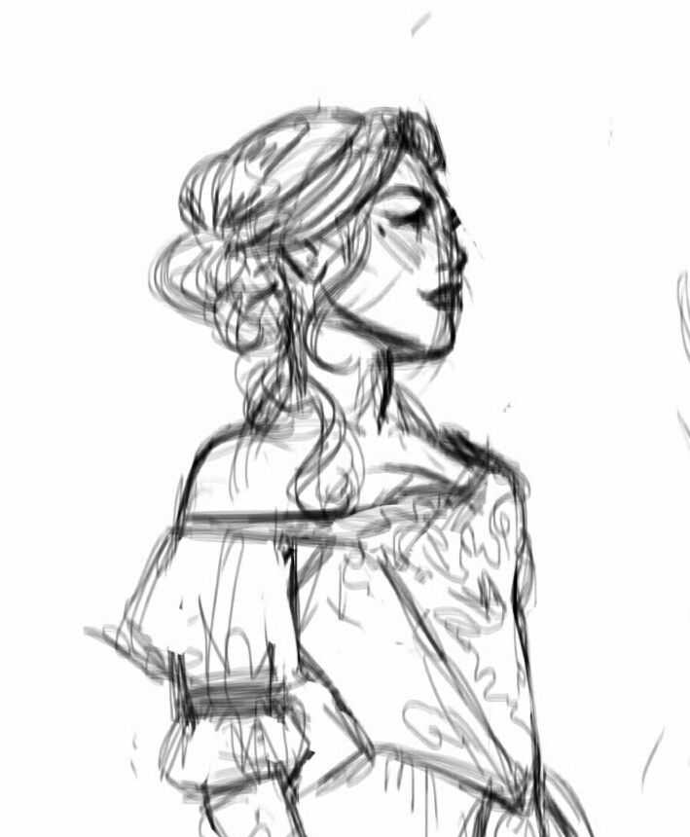
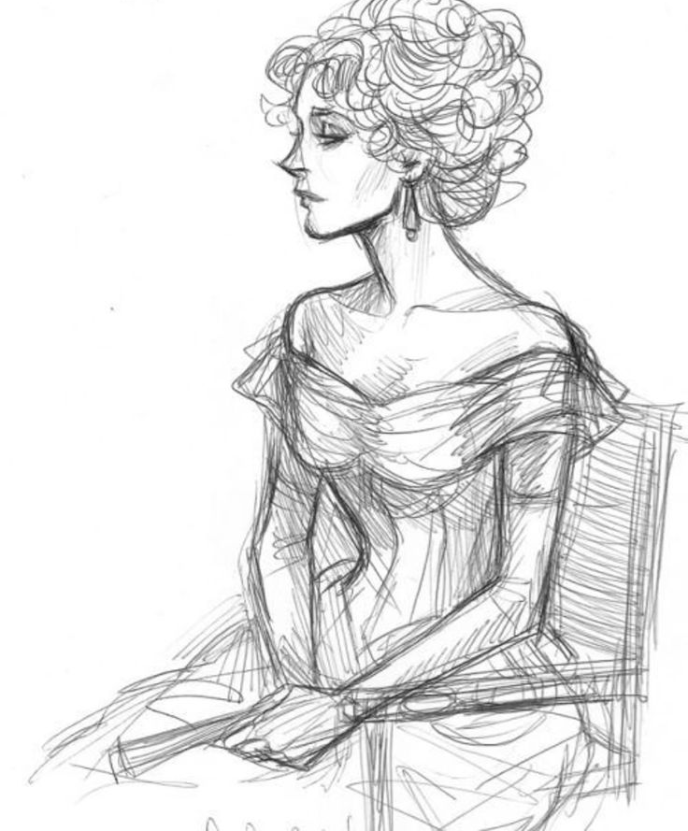
Paralela s Jelenom
Kao Estera, Jelena koristi svoj položaj za dobro drugih.
Kao Marija, pokazuje poniznost i vjeru.
Kao Ruta, djeluje kroz dobrotu i odanost.
Sve pokazuje da prava veličina dolazi iz služenja drugima.

Slide 7
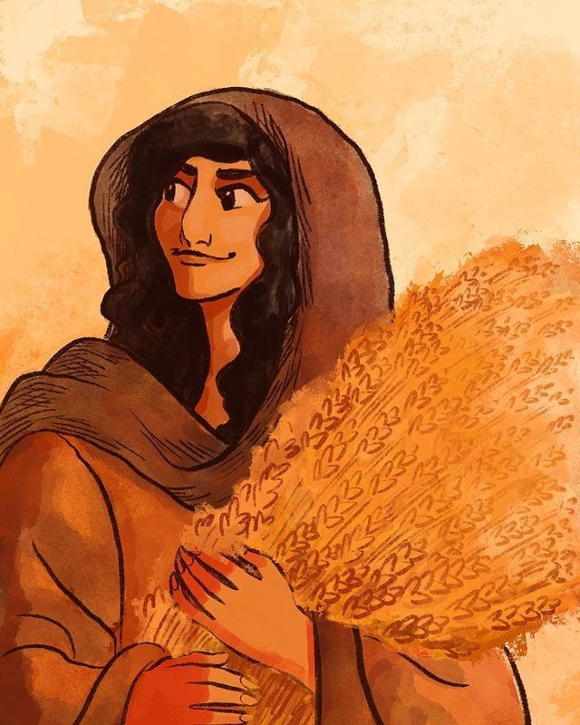
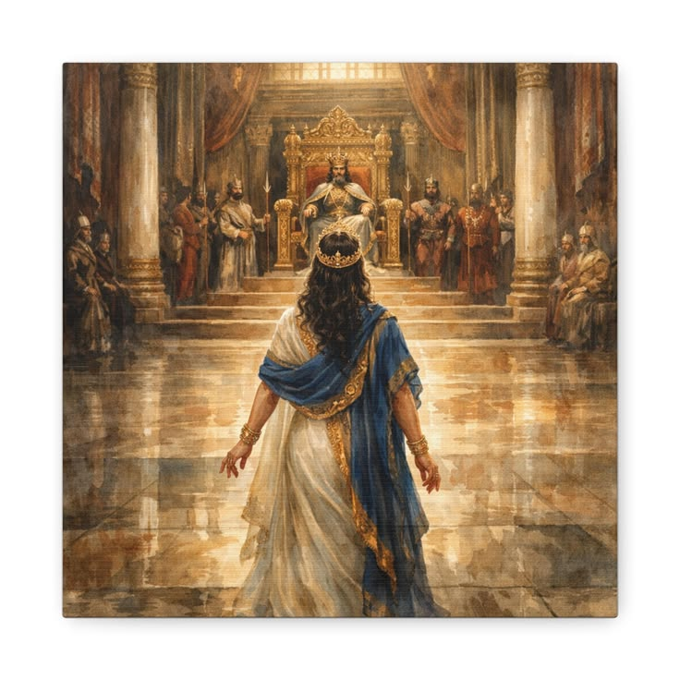
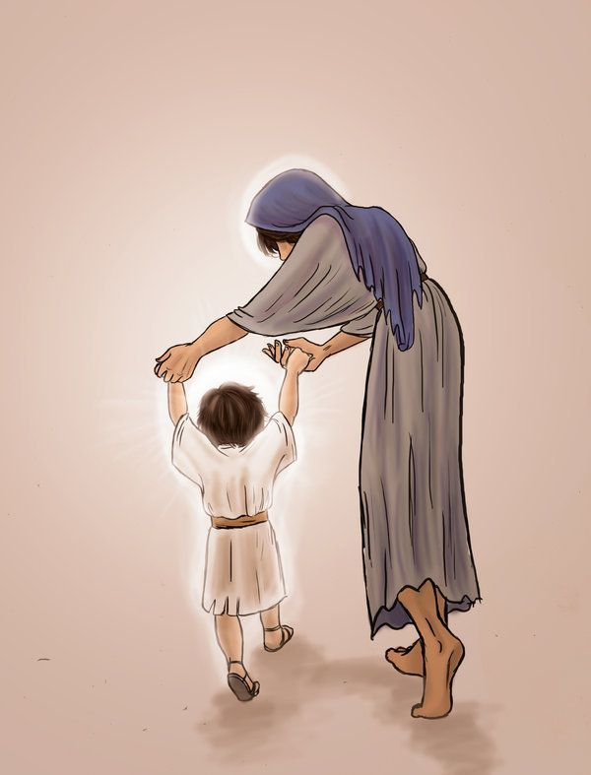
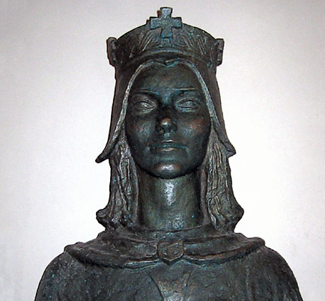
Razlike koje oblikuju njihovu snagu
Jelena: stvarna kraljica s političkom moći.
Estera: također kraljica, ali u drugačijem (biblijskom) kontekstu.
Marija i Ruta: bez društvene moći.
Jelena djeluje javno i kroz institucije.
Biblijske žene često djeluju kroz osobne odnose i vjeru.

Slide 8
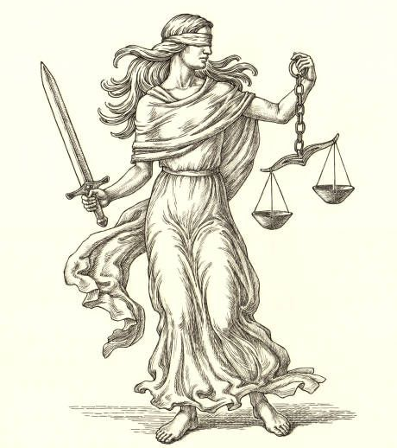
Sličnosti koje ih povezuju
Duboka i iskrena vjera.
Briga za druge ljude.
Poniznost bez obzira na okolnosti.
Snaga u teškim situacijama.
Dugotrajan utjecaj na ljude i povijest.

Slide 9
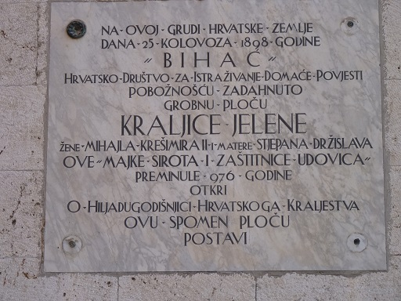
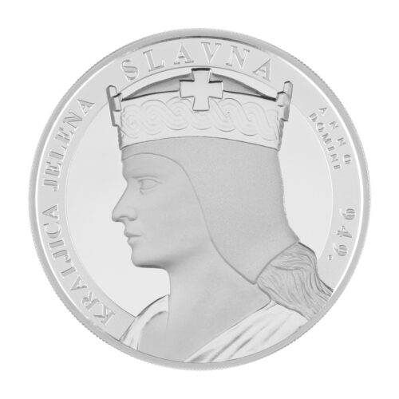
Je li Jelena bila ispred svog vremena?
Kraljica Jelena Slavna imala je stvarnu društvenu i političku moć, koju većina biblijskih žena nije imala.
Za razliku od njih, mogla je javno djelovati – graditi crkve, pomagati narodu i utjecati na društvo.
Ipak, nije koristila moć za sebe, nego za dobro drugih - što je slično biblijskim ženama.
U tom smislu, može se reći da je bila “ispred svog vremena“ jer je spojila vlast i dobrotu, što nije bilo uobičajeno.
Dok su biblijske žene pokazivale snagu kroz vjeru u privatnom životu, Jelena je tu istu snagu prenijela na cijelo društvo.

Slide 10

Izvori
Kraljica Jelena Slavna – kada vlast znači i odgovornost - Mreže Riječi
PRIČA O KRALJICI JELENI: Najpopularnija hrvatska vladarica i jedna od najzanimljivijih osoba hrvatskog ranog srednjovjekovlja | Dalmatinski Portal
Ruta – “uzorna žena” | Vjerni Božji sluge
Sveta Estera | Laudato
https://croatianmint.hr/wp-content/uploads/2026/03/Srebrnjak-Kraljica-Jelena-Slavna-1-unca_lice-500x500.jpg
https://nova-akropola.com/wp-content/uploads/2016/12/Kraljica-Jelena.jpg
https://www.croexpress.eu/wp-content/uploads/2016/09/0-1472714601.jpg

Slide 11

Hvala na pažnji!

